Slide 1
积分变换

Slide 2
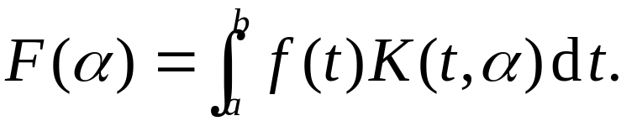





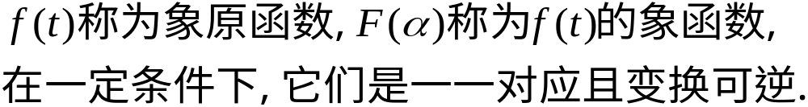
积分变换
引言:
所谓积分变换, 就是通过积分运算, 把一个函数
变成另一个函数的变换.
Fourier变换
Laplace变换

Slide 3
第一节 Fourier积分
一. Fourier级数
二. 非周期函数的Fourier展开
三. Fourier积分定理

Slide 4
一. Fourier级数回顾
1. Dirichlet条件
若函数在区间[-T/2,T/2]上满足:
1.连续或只有有限个第一类间断点;
2.只有有限个极值点
则称函数满足Dirichlet条件.

Slide 5
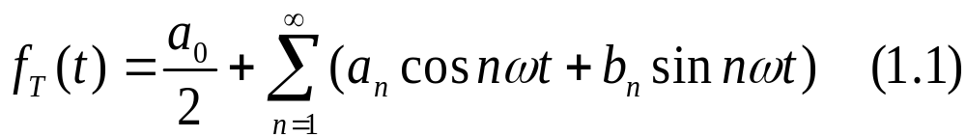
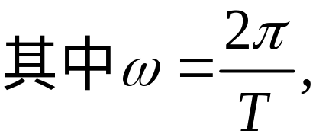
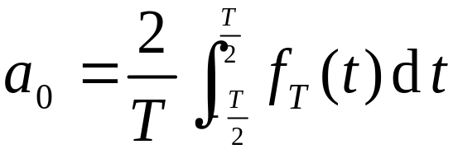
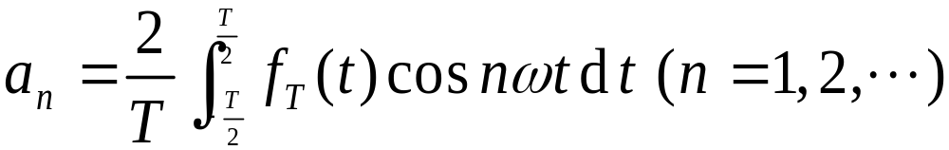
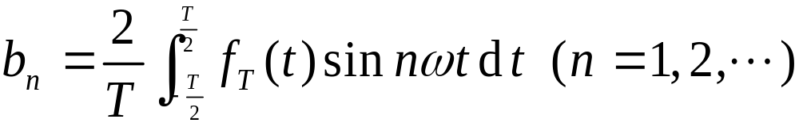
2. Fourier级数的三角形式
任何满足Dirichlet条件的周期函数 f_{T}(t), 在连续点处可表示为三角级数的形式如下:

Slide 6
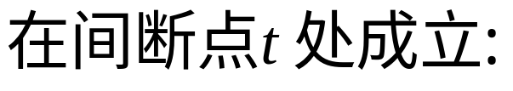
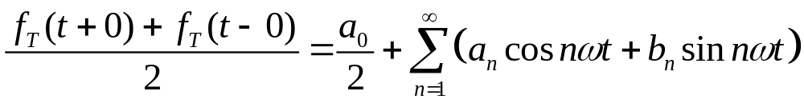

Slide 7
二. 非周期函数的Fourier展开（级数？换为积分）
对于一个非周期函数 f(t)也有相应的Fourier展开。

Slide 8
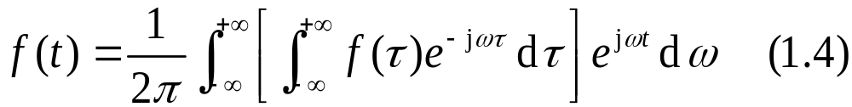
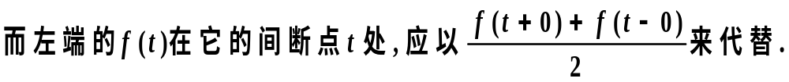
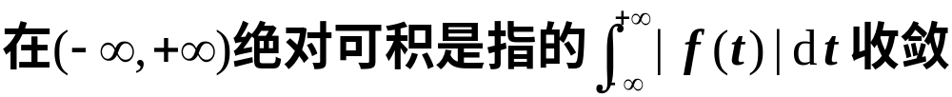
定理：若 f(t)在(−∞, +∞)上满足条件:
三. Fourier积分定理
1. f(t)在任一有限区间上满足Dirichlet条件;
2. f(t)在无限区间(-∞, +∞)上绝对可积, 则有
复数形式

Slide 9
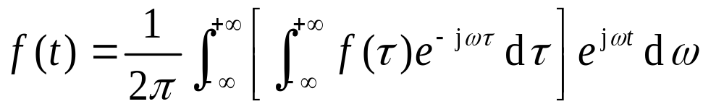
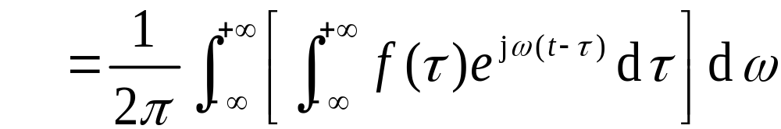
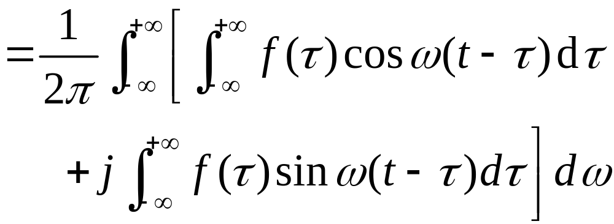
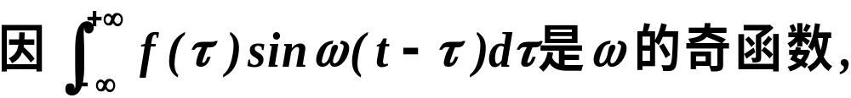
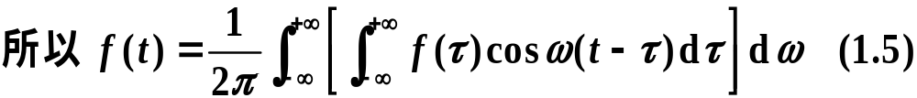
上式也可以转化为三角形式

Slide 10
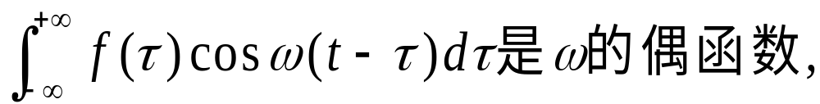
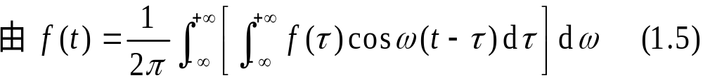
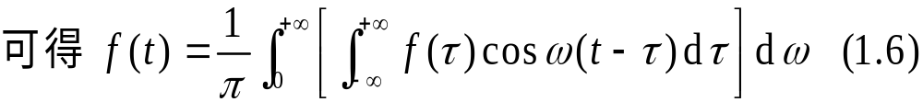
又考虑到积分
此为Fourier积分公式的三角形式.

Slide 11

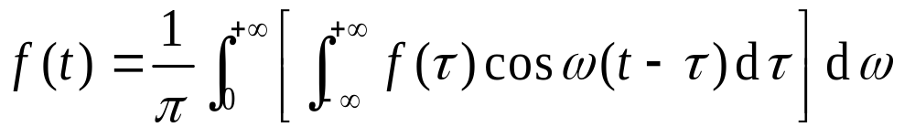
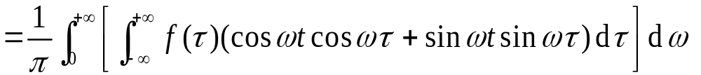


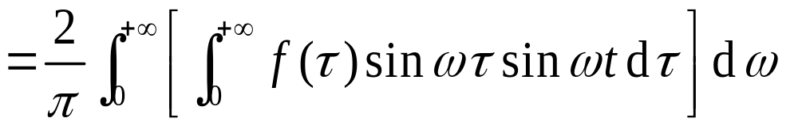
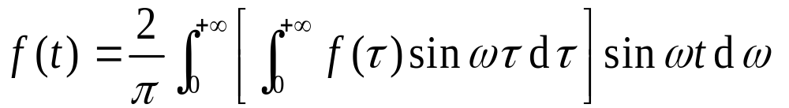
Fourier正弦积分公式
(1.7)

Slide 12

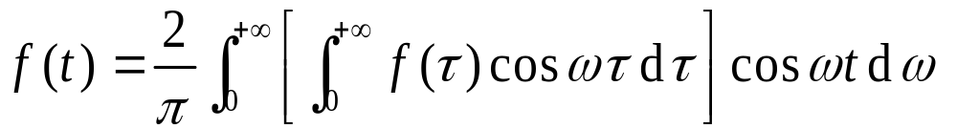
Fourier余弦积分公式
类似地,
(1.8)

Slide 13
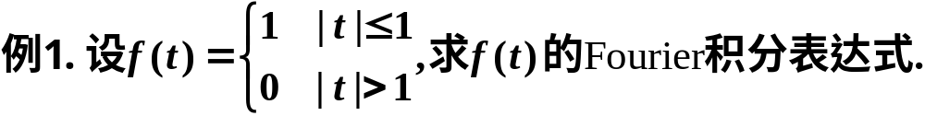
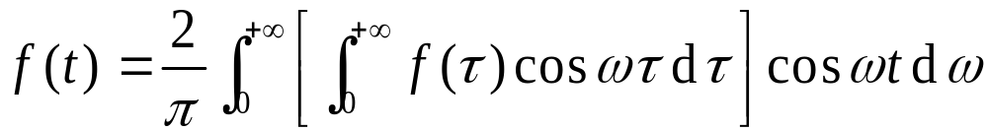
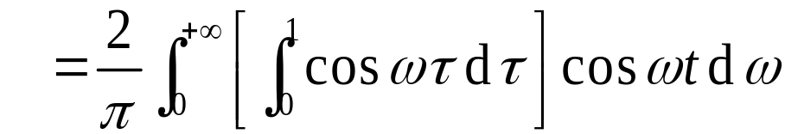
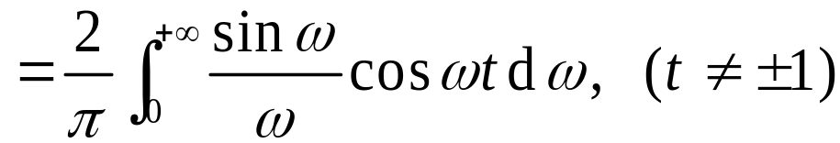


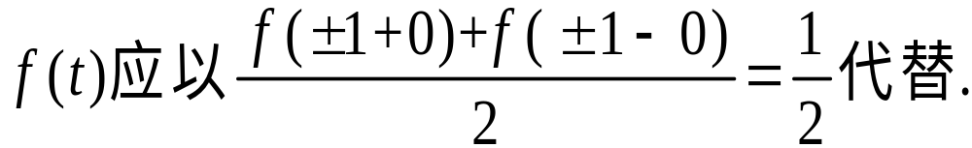
解:

Slide 14
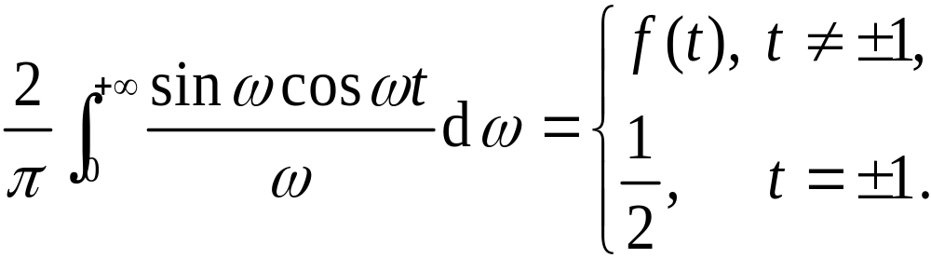
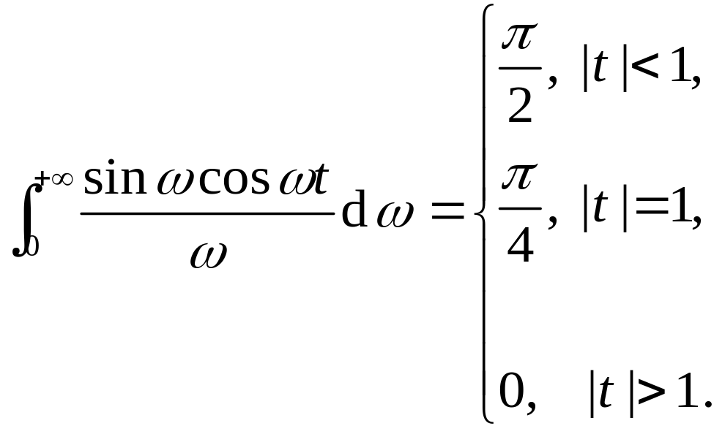
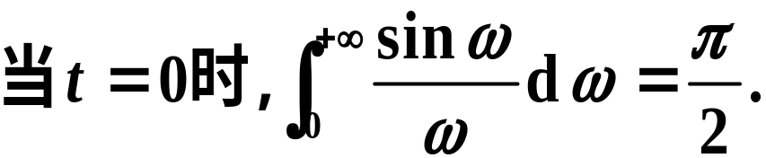
综上所述, 可得
即
注:Fourier积分表达式可以推证一些广义积分的结果.
如:
Dirichlet积分.

